Slide 1
LC22 – Cinétique homogène
Agrégation externe de Physique-chimie, option Physique
Jules FILLETTE

Slide 2

Introduction
Réaction rapide :
$$KI_{(aq)}+AgNO_{3 (aq)}={AgI}_{\left(s\right)}+K_{(aq)}^{+}+{NO}_{3(aq)}^{−}$$
Réaction lente :
$2I_{(aq)}^{−}+S_{2}{O_{8}^{2−}}_{(aq)}={I_{2}}_{(aq)}+2S{O_{4}^{2−}}_{(aq)}$

Slide 3
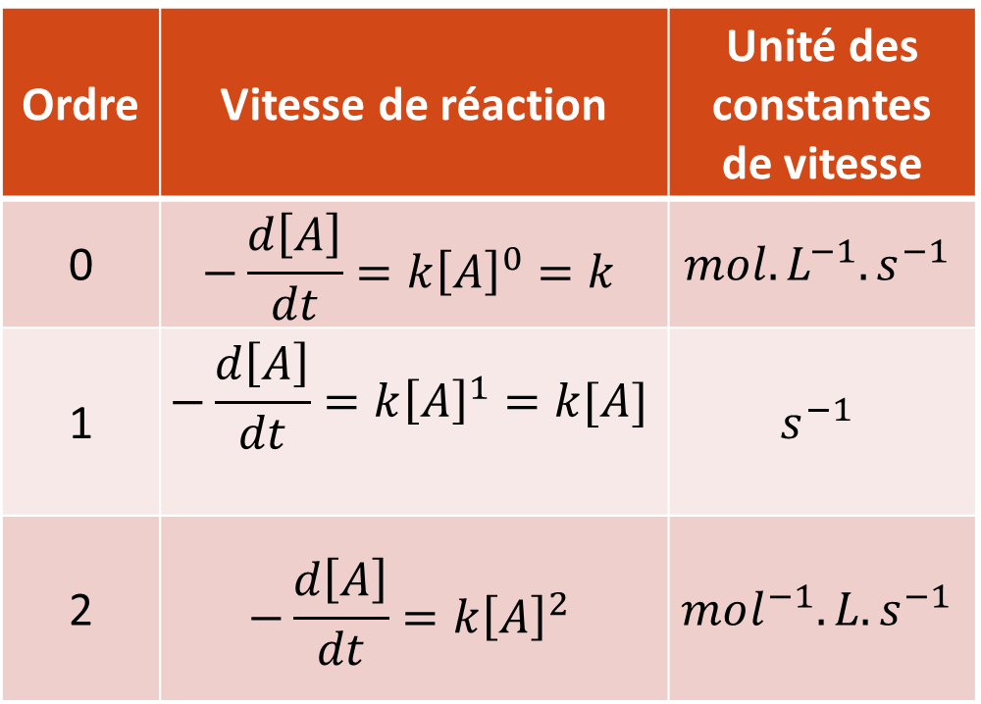
I. Décrire et analyser le déroulement d’une réaction chimique 2. Equation de vitesse, notion d’ordre
Ordre | Vitesse de réaction | Unité des constantes de vitesse
0 | $$−\frac{d\left[A\right]}{dt}={k\left[A\right]}^{0}=k$$ | $$mol.L^{−1}.s^{−1}$$
1 | $$−\frac{d\left[A\right]}{dt}={k\left[A\right]}^{1}=k[A]$$ | $$s^{−1}$$
2 | $$−\frac{d\left[A\right]}{dt}={k\left[A\right]}^{2}$$ | $$mol^{−1}.L.s^{−1}$$
A est un réactif

Slide 4
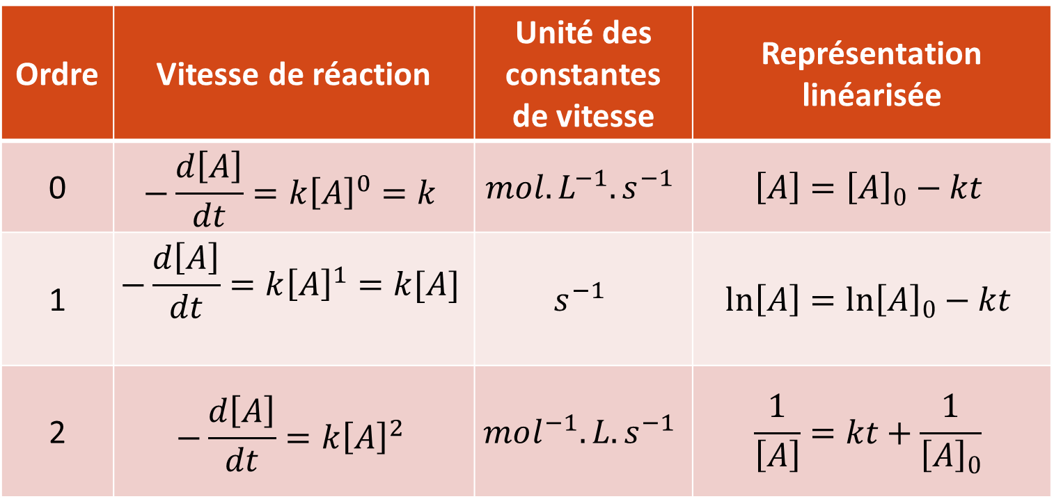
II. Déterminer l’ordre d’une réaction 1. Méthodes graphiques
Ordre | Vitesse de réaction | Unité des constantes de vitesse | Représentation linéarisée
0 | $$−\frac{d\left[A\right]}{dt}={k\left[A\right]}^{0}=k$$ | $$mol.L^{−1}.s^{−1}$$ | $$\left[A\right]={\left[A\right]}_{0}−kt$$
1 | $$−\frac{d\left[A\right]}{dt}={k\left[A\right]}^{1}=k[A]$$ | $$s^{−1}$$ | $$\ln\left[A\right]={\ln\left[A\right]}_{0}−kt$$
2 | $$−\frac{d\left[A\right]}{dt}={k\left[A\right]}^{2}$$ | $$mol^{−1}.L.s^{−1}$$ | $$\frac{1}{\left[A\right]}=kt+\frac{1}{{\left[A\right]}_{0}}$$
A est un réactif

Slide 5
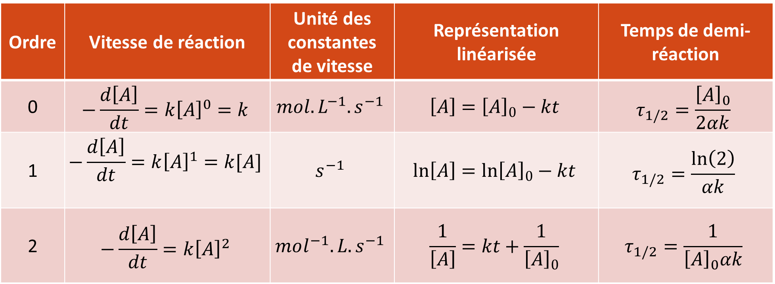
II. Déterminer l’ordre d’une réaction 2. Temps de demi-réaction
Ordre | Vitesse de réaction | Unité des constantes de vitesse | Représentation linéarisée | Temps de demi-réaction
0 | $$−\frac{d\left[A\right]}{dt}={k\left[A\right]}^{0}=k$$ | $$mol.L^{−1}.s^{−1}$$ | $$\left[A\right]={\left[A\right]}_{0}−kt$$ | $$τ_{1/2}=\frac{{\left[A\right]}_{0}}{2αk}$$
1 | $$−\frac{d\left[A\right]}{dt}={k\left[A\right]}^{1}=k[A]$$ | $$s^{−1}$$ | $$\ln\left[A\right]={\ln\left[A\right]}_{0}−kt$$ | $$τ_{1/2}=\frac{\ln\left(2\right)}{αk}$$
2 | $$−\frac{d\left[A\right]}{dt}={k\left[A\right]}^{2}$$ | $$mol^{−1}.L.s^{−1}$$ | $$\frac{1}{\left[A\right]}=kt+\frac{1}{{\left[A\right]}_{0}}$$ | $$τ_{1/2}=\frac{1}{{\left[A\right]}_{0}αk}$$
A est un réactif

Slide 6
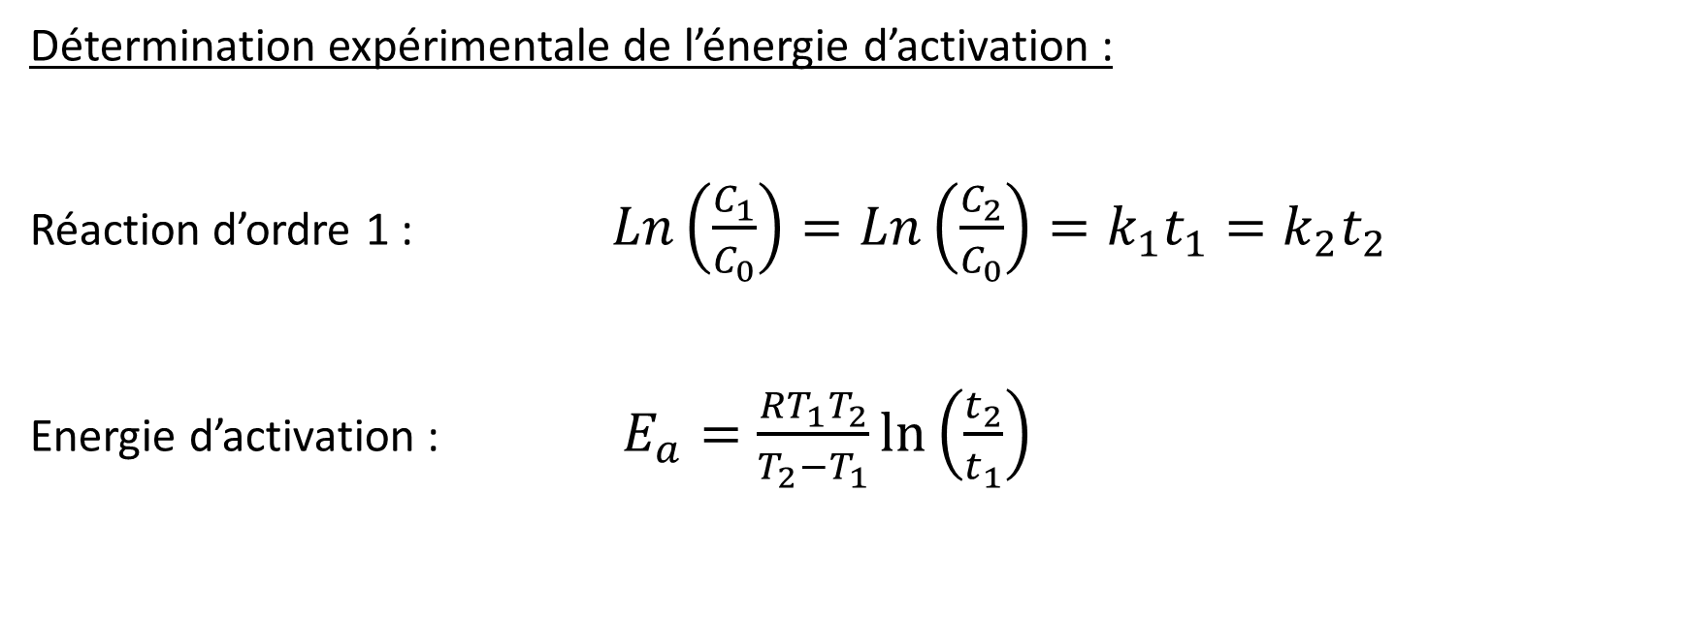
III. Influence de la température sur la vitesse de réaction
Détermination expérimentale de l’énergie d’activation :
Réaction d’ordre 1 : $Ln\left(\frac{C_{1}}{C_{0}}\right)=Ln\left(\frac{C_{2}}{C_{0}}\right)={k_{1}t}_{1}=k_{2}t_{2}$
Energie d’activation : $E_{a}=\frac{{RT}_{1}T_{2}}{T_{2}−T_{1}}\ln\left(\frac{t_{2}}{t_{1}}\right)$

